Slide 1
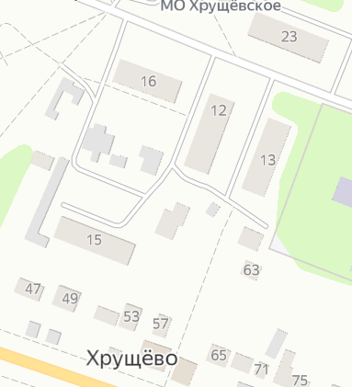
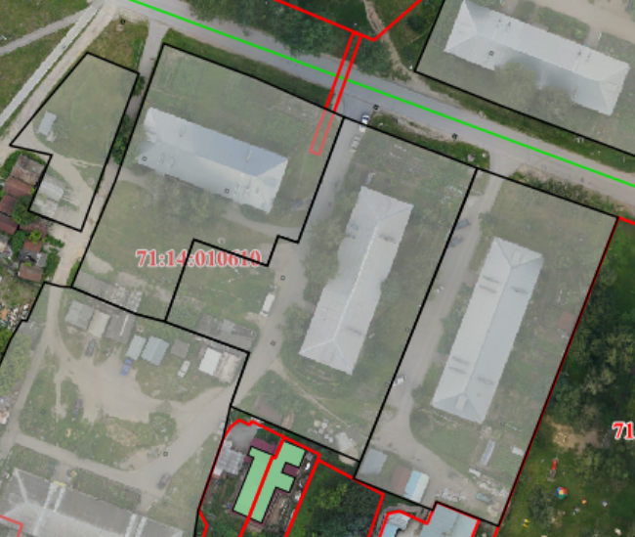
с. Хрущево, ул. Совхозная, д. 12, д. 13, д. 16
2й вариант уменьшена площадь 2го контура дома 16
д. 16
двухконтурный участок
д. 12, д. 13

